Slide 1


Slide 2





1 ВОПРОС/ÎNTREBARE
Что на картинке об опасности кибербуллинга
изобразили в виде наконечника стрелы?
Ce a fost stilizat sub vârful unei săgeți într-un
desen despre pericolul cyberbullying-ului?
1 ОТВЕТ/RĂSPUNS – 1 БАЛЛ/PUNCT

Slide 3
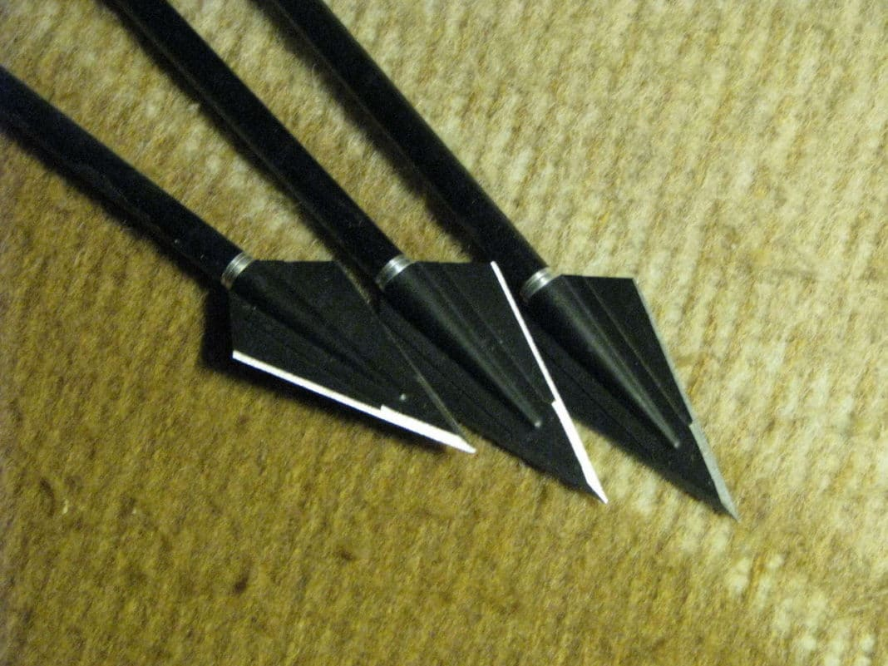

1 ОТВЕТ/RĂSPUNS
Курсор мышки /
Cursorul mouse-ului
1 ОТВЕТ/RĂSPUNS – 1 БАЛЛ/PUNCT

Slide 4
2 ВОПРОС/ÎNTREBARE
Алексис Мартин – самая юная участница
международной организации Mensa. Какой показатель
Алексис превышает 160 единиц, что делает её
похожей на самого Альберта Эйнштейна?
Alexis Martin este cea mai tânără membră a organizației
internaționale Mensa. Ce indicator al fetei depășește cifra
de 160, ce o face să semene cu Albert Einstein?
1 ОТВЕТ/RĂSPUNS – 1 БАЛЛ/PUNCT

Slide 5
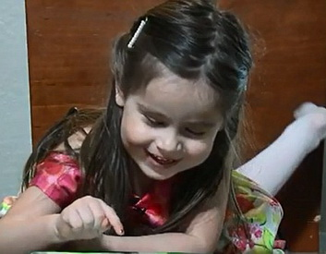
2 ОТВЕТ/RĂSPUNS
IQ
1 ОТВЕТ/RĂSPUNS – 1 БАЛЛ/PUNCT

Slide 6
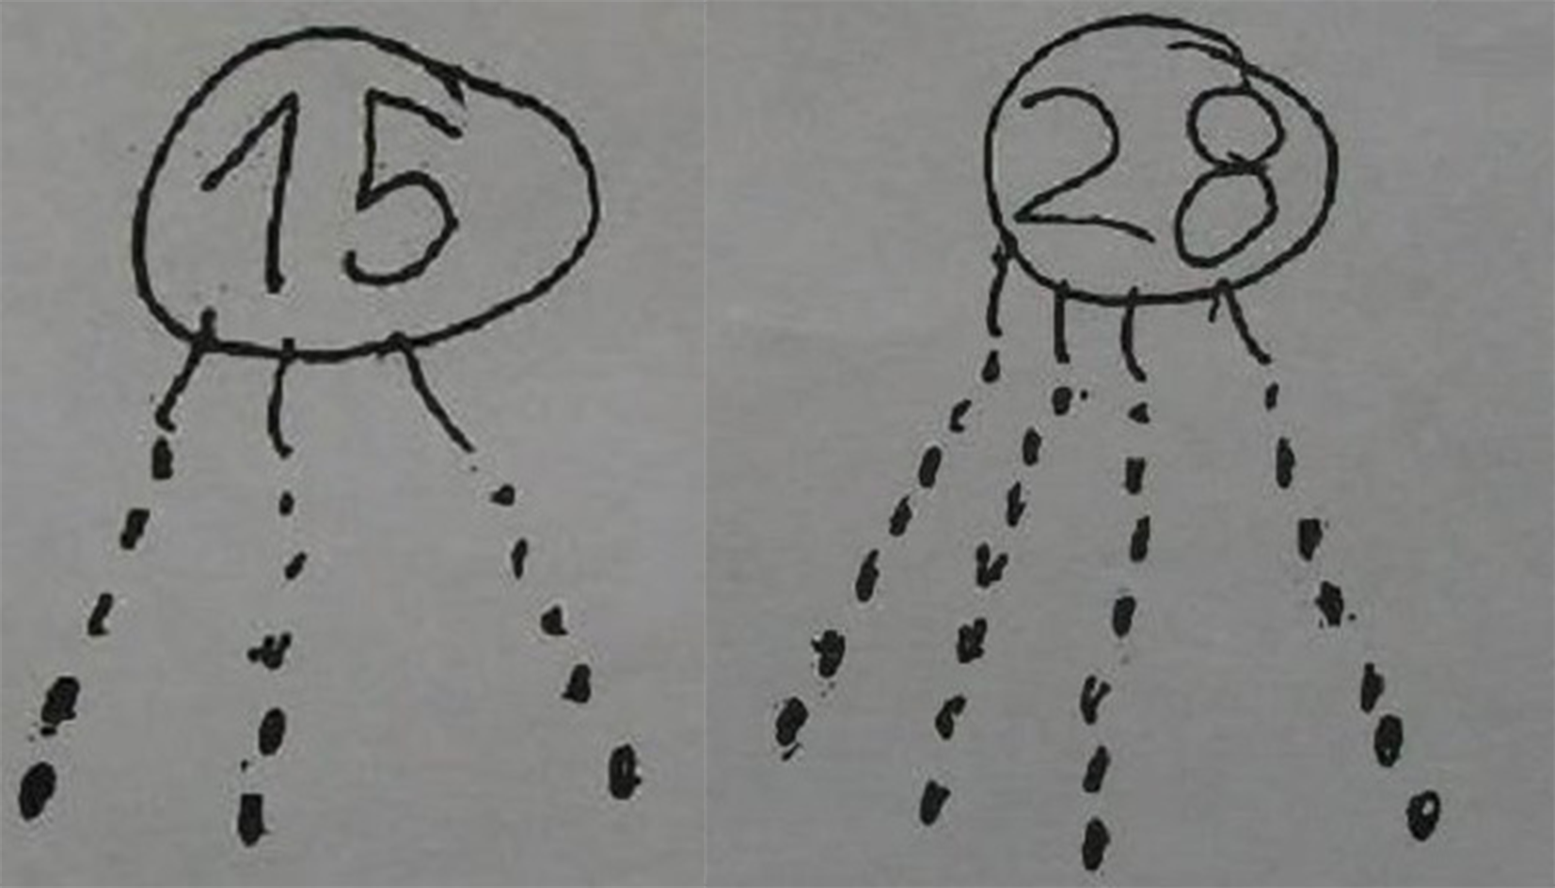
3 ВОПРОС/ÎNTREBARE
Один пользователь
рассказывает, что в
Англии именно так учат
детей… Чему[7]?
Un blogger scrie, că anume astfel sunt învățați copii
din Marea Britanie să… Terminați propoziția cu un
cuvânt din 7 litere.
1 ОТВЕТ/RĂSPUNS – 1 БАЛЛ/PUNCT

Slide 7
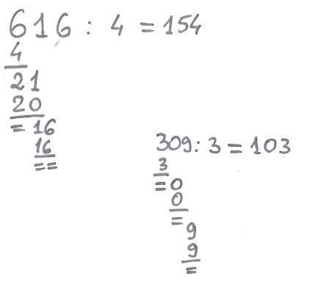
3 ОТВЕТ/RĂSPUNS
Делению /
Împartă
1 ОТВЕТ/RĂSPUNS – 1 БАЛЛ/PUNCT

Slide 8
4 ВОПРОС/ÎNTREBARE
V.X
Такое обозначение можно использовать, чтоб
запомнить, когда отмечают… Что? За второй балл
назовите точную дату.
Această notare poate fi folosită pentru a ține minte
când se sărbătorește… Ce sărbătoare? Pentru a mai
obține un punct, scrieți data exactă.
2 ОТВЕТA/RĂSPUNSURI – 2 БАЛЛA/PUNCTE

Slide 9
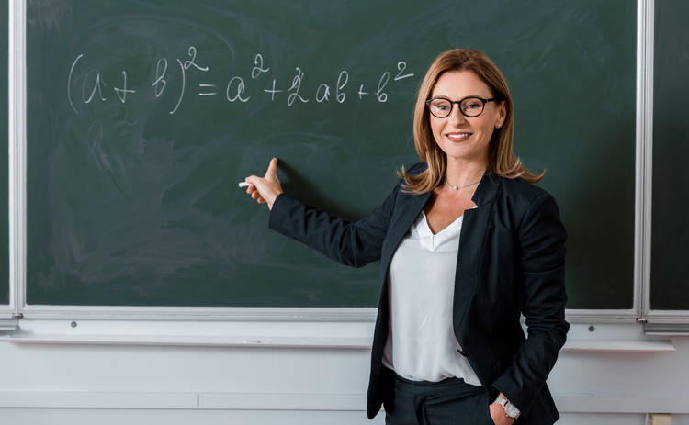
4 ОТВЕТ/RĂSPUNS
Всемирный день учителя / Ziua internațională a profesorului – 1 балл/punct.
5 октября / 5 octombrie
– 1 балл/punct.
2 ОТВЕТA/RĂSPUNSURI – 2 БАЛЛA/PUNCTE

Slide 10
5 ВОПРОС/ÎNTREBARE
Может быть, учёные Дэвид Леви и Генри Хольт не знают
греческого языка, да и вряд ли принимали ванну во время
открытия астероида, но их радость была настолько велика,
что они решили назвать его… Как?
Probabil că savanții David Levy și Henry Holt nu cunosc limba
greacă. E puțin probabil că făceau baie în timp ce au descoperit
asteroidul. Însă bucuria i-a fost într-atât de mare, încât ei au decis
să-l numească… Cum?
1 ОТВЕТ/RĂSPUNS – 1 БАЛЛ/PUNCT

Slide 11
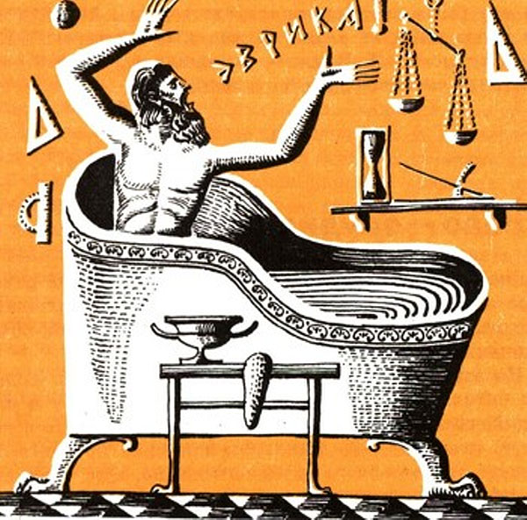
5 ОТВЕТ/RĂSPUNS
Эврика /
Eureka
1 ОТВЕТ/RĂSPUNS – 1 БАЛЛ/PUNCT

Slide 12
6 ВОПРОС/ÎNTREBARE
Все участники образовательного процесса: учителя,
школьники и родители – должны работать сообща, словно
отлаженный механизм. В форме чего на одном постере
изобразили каждую из этих групп?
Toți participanții la procesul educațional: profesorii, elevii și
părinții - trebuie să lucreze împreună, ca un mecanism bine pus
la punct. În forma cărui obiect a fost reprezentat fiecare din
grupurile menționate într-un afiș despre educație?
1 ОТВЕТ/RĂSPUNS – 1 БАЛЛ/PUNCT

Slide 13
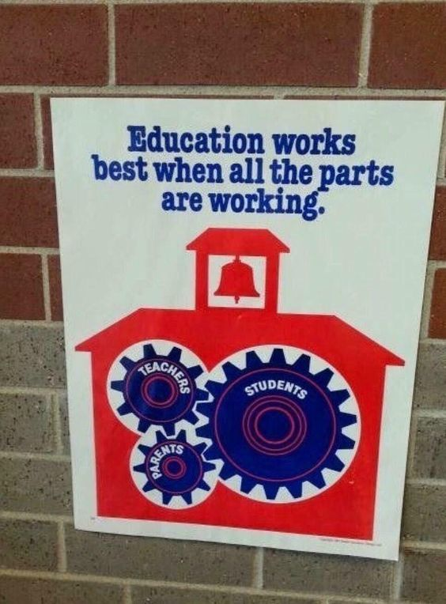
6 ОТВЕТ/RĂSPUNS
Шестерёнки /
Roată dințată
1 ОТВЕТ/RĂSPUNS – 1 БАЛЛ/PUNCT

Slide 14
7 ВОПРОС/ÎNTREBARE
Отец писателя Умберто Эко очень любил ДЕЛАТЬ_ЭТО, но
был из бедной семьи. Поэтому он часто подходил к уличным
киоскам. Когда его прогоняли, шёл к другому киоску. И, когда
находил то, что ему нужно, продолжал ДЕЛАТЬ_ЭТО. Вы
сейчас тоже ДЕЛАЕТЕ_ЭТО. Что?
Tatăl scriitorului Umberto Eco iubea să FACĂ ACEASTA, însă era
dintr-o familie săracă. De aceea el deseori stătea lîngă chioșcuri.
Când vânzătorii îl alungau, el se ducea la un alt chioșc și continua
să FACĂ ACEASTA. Și voi acum o faceți. Ce anume?
1 ОТВЕТ/RĂSPUNS – 1 БАЛЛ/PUNCT

Slide 15
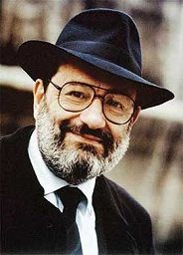
7 ОТВЕТ/RĂSPUNS
Читать /
Citiți
1 ОТВЕТ/RĂSPUNS – 1 БАЛЛ/PUNCT

Slide 16

BRAVO !

